Slide 1


Algoritmo
Un algoritmo consiste en una serie de instrucciones detalladas finitas y escritas en un
lenguaje cotidiano sobre cómo resolver un problema o ejecutar una acción por medio del
razonamiento lógico, su uso amplía el panorama sobre los elementos que son necesarios
para resolver un problema y permite evaluar de forma permanente si el razonamiento
utilizado para encontrar una solución es el adecuado o hay que cambiar de enfoque.
Los algoritmos pueden clasificarse en cualitativos y cuantitativos. Los cualitativos se
utilizan para listar los pasos a seguir en actividades diarias cómo preparar una bebida o
peinarse mientras que los cuantitativos implican cálculos numéricos, por ejemplo, calcular
el finiquito de un empleado u obtener la raíz cuadrada de un número.
Varias de las acciones de tu vida cotidiana pueden verse como algoritmos ya que para
completar ciertas tareas, realizas las mismas acciones una y otra vez. Por ejemplo, cuando
lavas tus dientes. Para redactar un algoritmo define las entradas de tu proceso, es decir, los
elementos que son necesarios para realizar una acción. En el caso de lavarse los dientes, los
insumos que requiere son la crema dental, el cepillo y un vaso con agua. Después determina
las acciones que llevas a cabo, redáctalas de forma sencilla y numera cada instrucción. Por
ejemplo, tomar la pasta dental, abrir el producto, colocar la tapa de la pasta en algún lugar,
tomar el cepillo de dientes, exprimir cierta cantidad de pasta en el cepillo, dejar la pasta
sobre algún lugar, abrir la boca, colocar el cepillo en las encías, cepillar los dientes, cepillar
la lengua suavemente, tomar el vaso con agua y enjuagarse la boca, repetir el
procedimiento hasta que la boca esté libre de residuos. Determina qué resultados se
pretende llegar. Para el algoritmo del ejemplo, el objetivo es obtener dientes sin residuos
de comida.
La resolución de problemas a través de algoritmos es la forma más efectiva para desarrollar
un pensamiento estructurado y lógico.

Slide 2
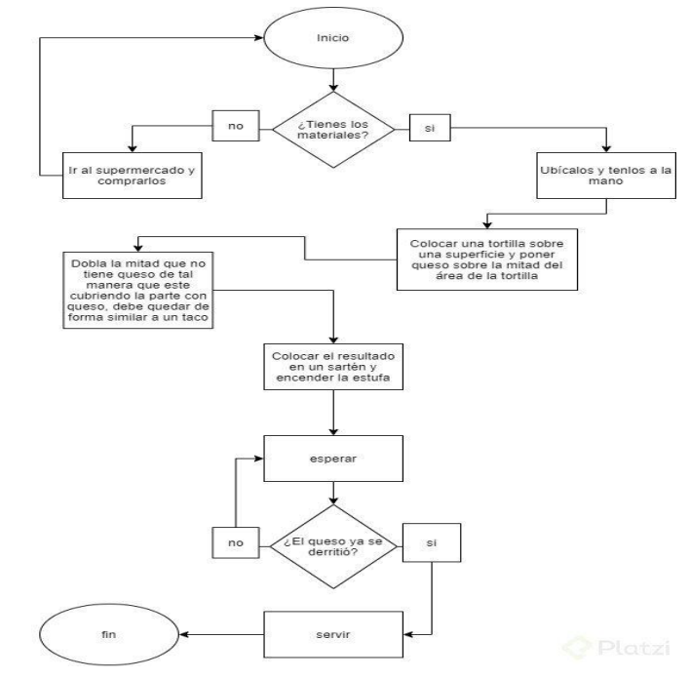
Algoritmo

Slide 3
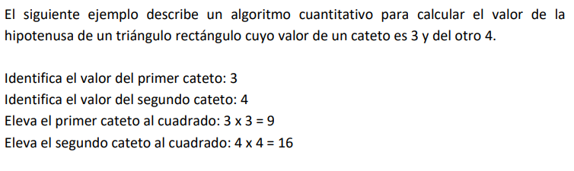
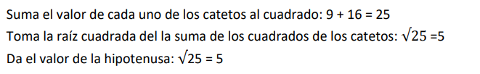
Algoritmo

Slide 4
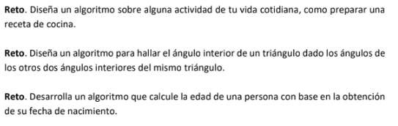
Algoritmo

Slide 5
Los operadores aritméticos son los que te permiten realizar operaciones matemáticas como suma, resta, multiplicación, división, potencias, entre otras, y se utilizan en algoritmos cuantitativos para encontrar la solución a un problema.
Al momento de realizar estas operaciones es frecuente agruparlas en uno o más paréntesis para facilitar su cálculo. Además, por medio de este símbolo se indica que las operaciones
deben realizarse de izquierda a derecha y respetando la prioridad de ejecución de los operadores que es la siguiente: primero se realiza el cálculo de potencias, después la
multiplicación y división, luego se obtiene el módulo o residuo de una división, y por último se calcula la suma y resta.
Operadores

Slide 6
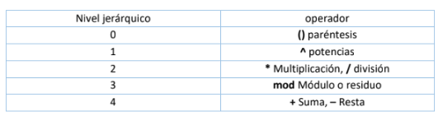
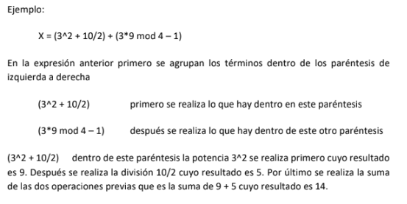
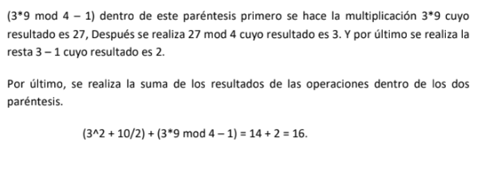
Operadores

Slide 7
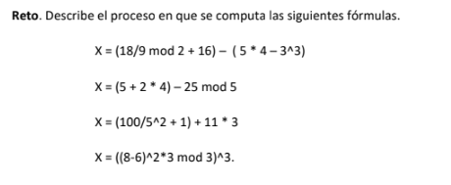
Operadores

Slide 8
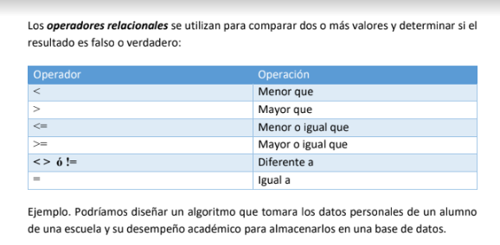
Operadores

Slide 9
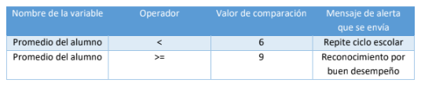
Ejemplo. Podríamos diseñar un algoritmo que tomara los datos personales de un alumno
de una escuela y su desempeño académico para almacenarlos en una base de datos.
Ya almacenados los datos podríamos preguntar por la situación actual de un alumno para
saber si amerita pasar al siguiente nivel. Por ejemplo, podríamos pedir el promedio general
de las calificaciones de todas las materias que curso en el ciclo anterior. Si el promedio
general es menor a 6 se enviaría un mensaje al alumno de alerta donde se le haría saber
que debe tomar una vez más el ciclo anterior inmediato. Si el promedio general es mayor o
igual a 9 podríamos enviar un mensaje de alerta que indique al alumno que debe pasar por
un reconocimiento por parte de la institución.
Operadores

Slide 10
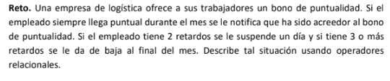
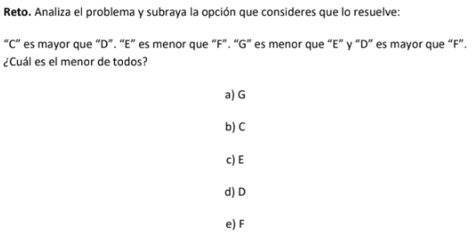
Operadores

Slide 11
Los operadores lógicos se utilizan para evaluar dos o más expresiones que utilizan
operadores relacionales para determinar si la expresión en general es verdadera o falsa.
Los operadores lógicos son: conjunción o AND que se representa con un doble ampersand (&&)
y disyunción u OR que se representa con dos barras (||) verticales. El operador AND
determina el valor booleano de cada expresión, es decir, si ambas son verdaderas el
resultado general de la expresión también lo es, sin embargo, si una de ellas es falsa el valor
final también lo será. El operador OR evalúa cada expresión, si uno de los términos es
verdadero en automático el valor general de la expresión también lo es. La única forma en
que la expresión pueda ser tomada como falsa es cuando el valor bolea no de ambos
elementos también es falso. El operador negación o NOT que se representa con el símbolo
¬ , cambia el valor final de una expresión por su contrario, es decir, si tras evaluar una
expresión en general se determina que es verdadera y se le aplica el operador NOT,
entonces el resultado final será falso.
Operadores

Slide 12
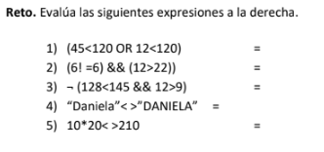
Operadores

Slide 13
Cuando realizas una petición a tu equipo de cómputo, (por ejemplo, guardar un documento
en el procesador de textos), internamente se ejecutan bloques de instrucciones escritos en
un lenguaje de programación que hacen posible las demandas del usuario.
Un lenguaje de programación es un idioma artificial creado para indicarle a la computadora
lo que debe hacer. Tiene ciertas reglas de escritura (sintaxis) en las que utiliza símbolos y
palabras clave, además de una semántica (interpretación interna).
Conceptos Básicos de Programación

Slide 14

Conceptos Básicos de Programación

Slide 15
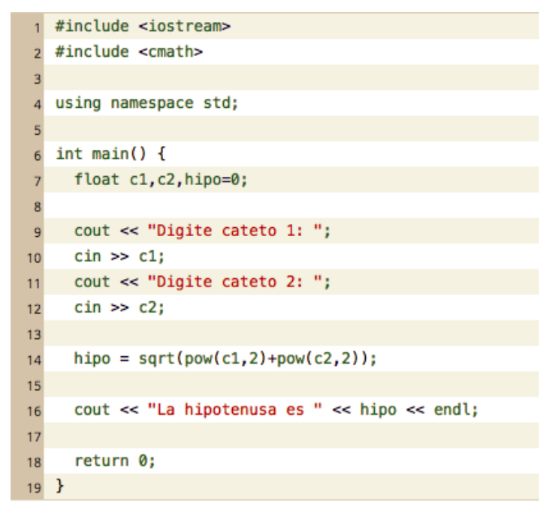
Un programa es un bloque de instrucciones (código fuente) escritas en cierto lenguaje de programación cuyo propósito es resolver un problema.
Abrir GDB
Conceptos Básicos de Programación

Slide 16
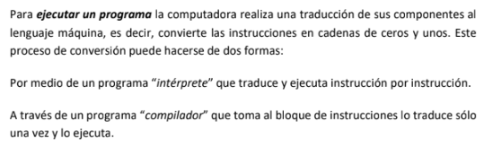
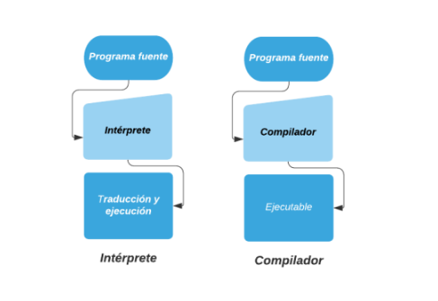
Conceptos Básicos de Programación

Slide 17
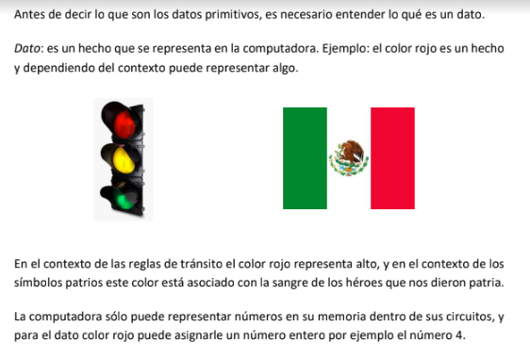
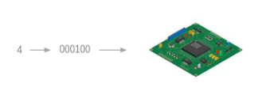
Tipos de Datos

Slide 18
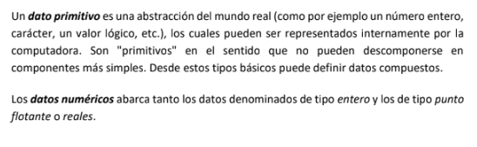
Tipos de Datos

Slide 19
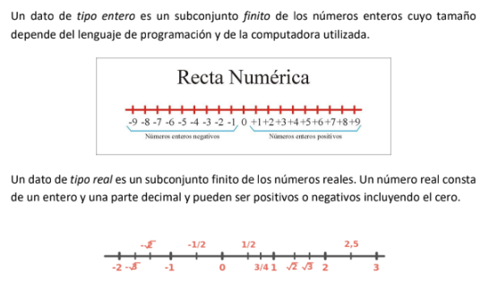
Tipos de Datos

Slide 20
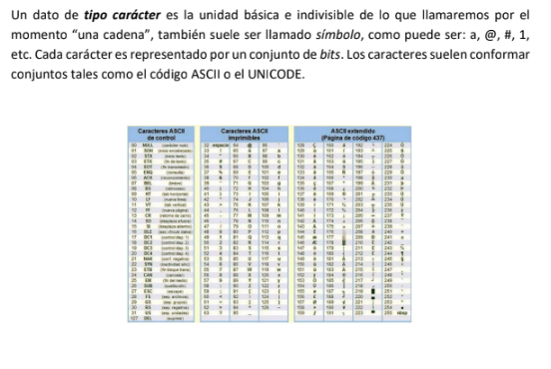
Tipos de Datos

Slide 21
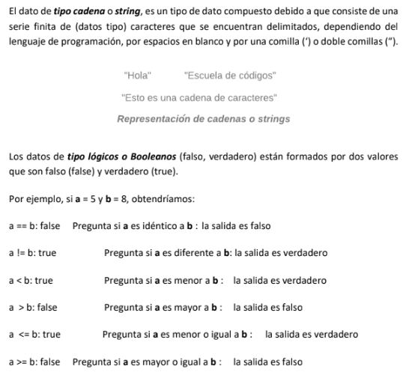
Tipos de Datos

Slide 22
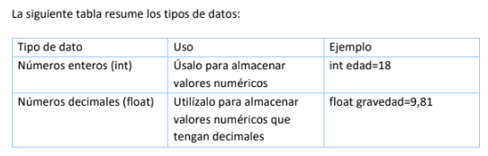
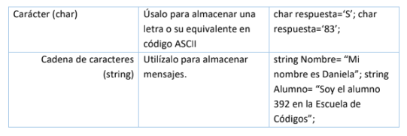
Tipos de Datos

Slide 23
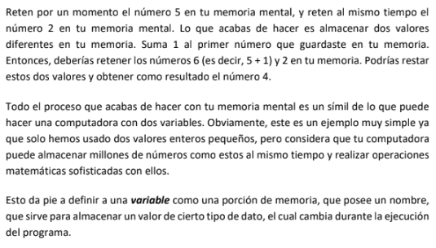
Variables

Slide 24
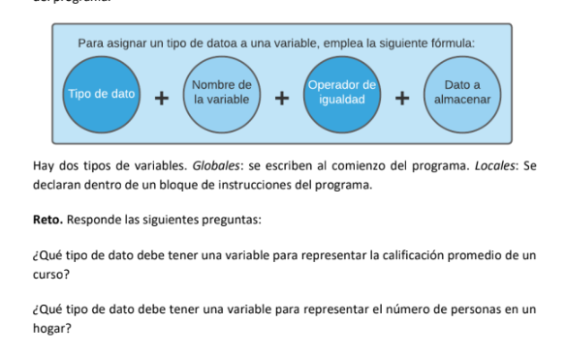
Variables

Slide 25
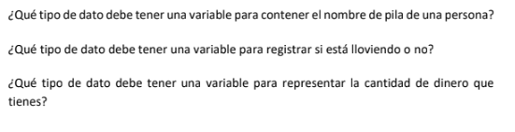
Clasificación de variables
Numérica
Entera (int)
Flotante (float)
Alfanumérica
Caracter (char)
Cadena (String)
Lógica
Booleana (bool)
Comportamiento de variables (Ejemplos)
Variables de trabajo
c= a + b;
var = sqrt(valor);
suma = c1+c2;
Variables contadoras
x = x+1;
I = i - 1;
suma=suma+2;
Variables acumulativas
suma = suma + valor;
x = x + i;
i = i + sum;
Variables

Slide 26
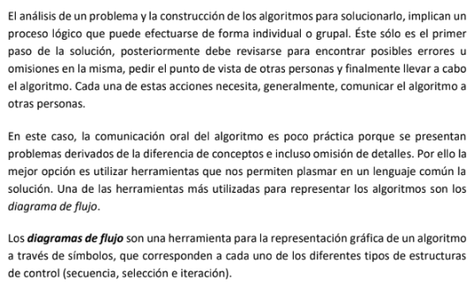
Diagramas

Slide 27
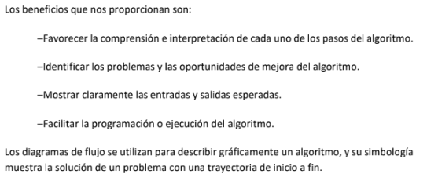
Diagramas

Slide 28
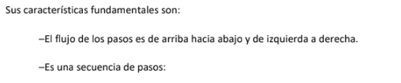
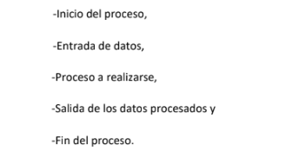
Diagramas

Slide 29
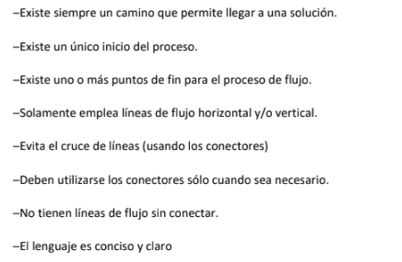
Diagramas

Slide 30
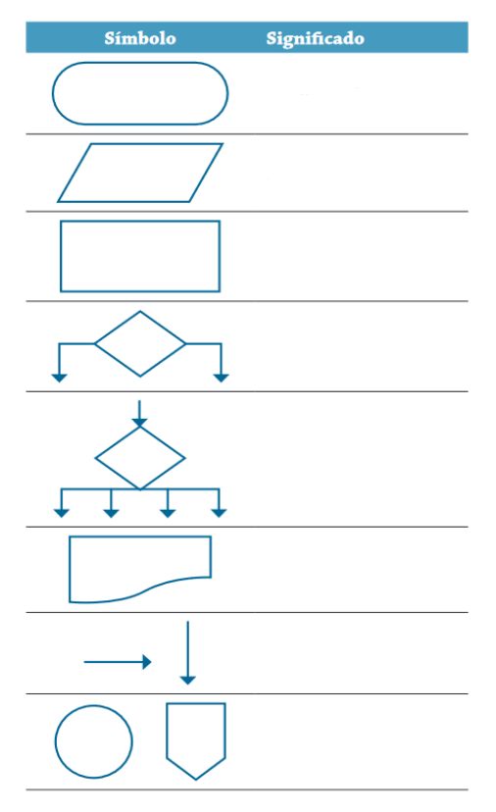
Terminal /Inicio
Entrada de
datos
Diagramas
Proceso
Decisión
Decisión
múltiple
Imprimir
resultados
Flujo de datos
Conectores

Slide 31
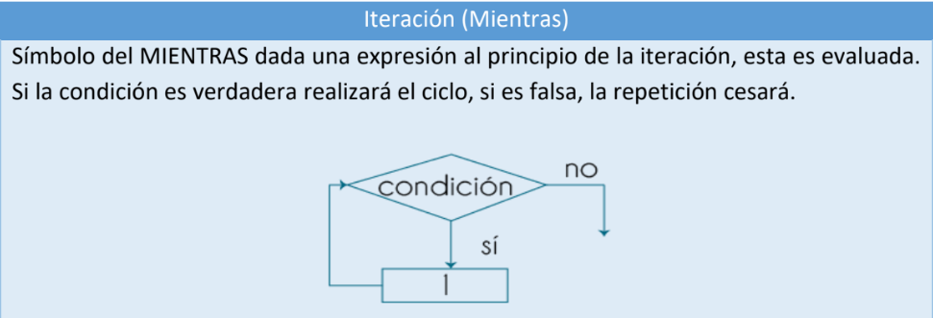
Diagramas

Slide 32
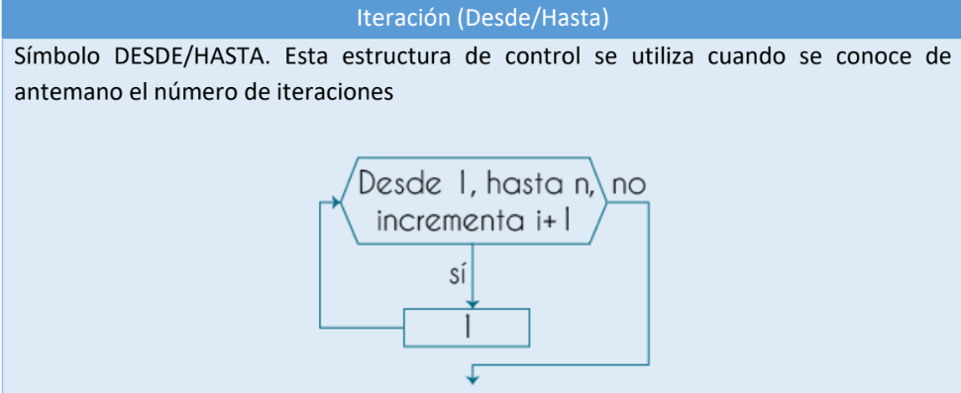
Diagramas

Slide 33
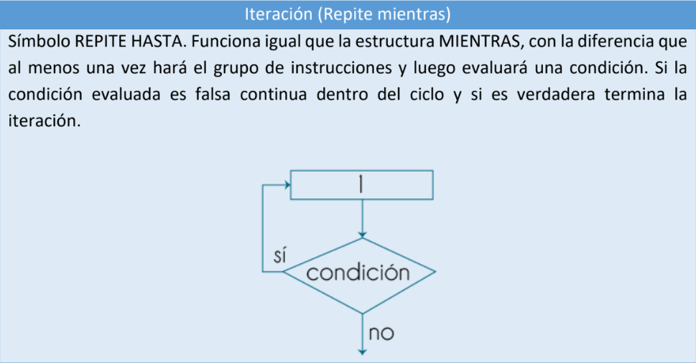
Diagramas

Slide 34
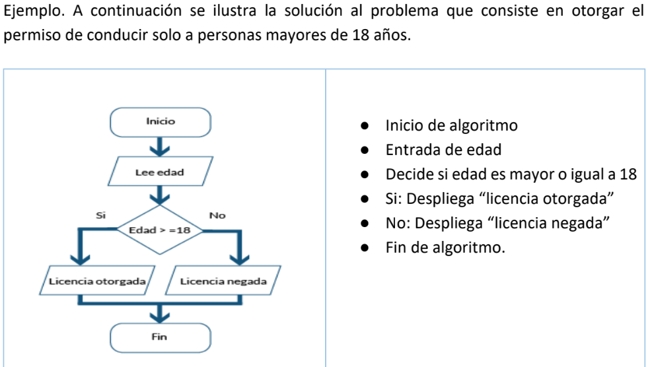
Diagramas

Slide 35
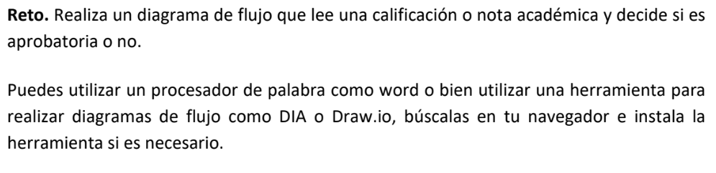
Abrir Draw IO
Diagramas

Slide 36
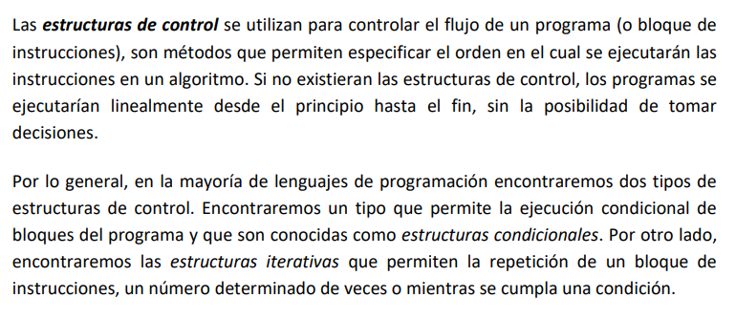
Estructuras de Control

Slide 37
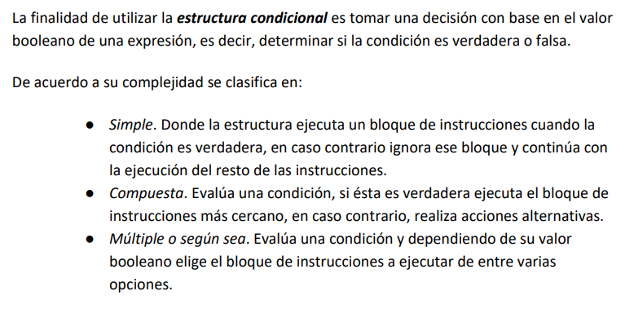
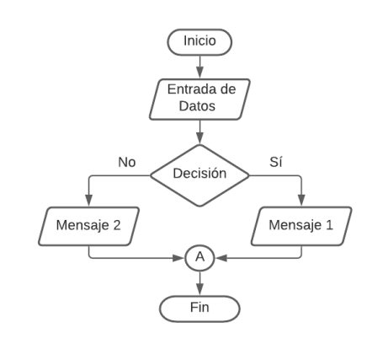
Simple
Estructuras de Control
No

Slide 38
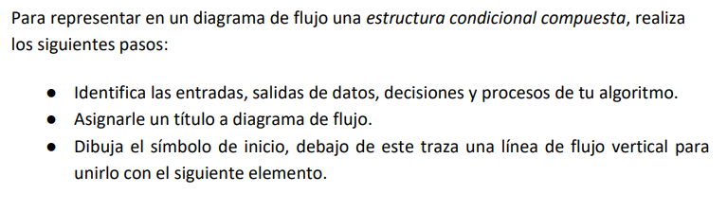
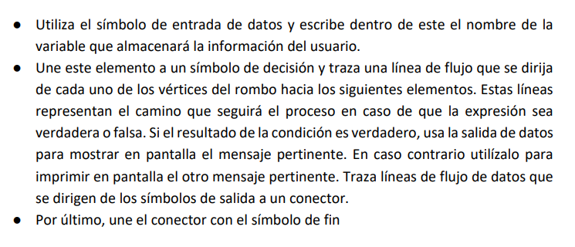
Compuesta
Estructuras de Control

Slide 39
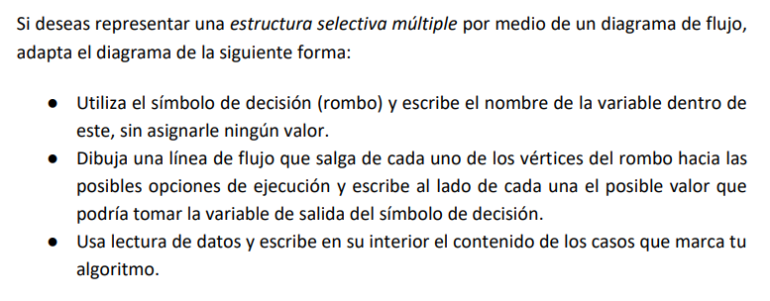
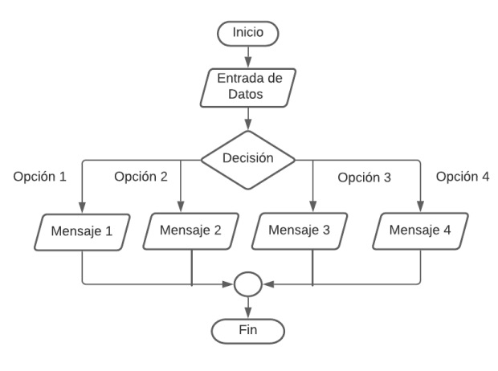
Múltiple
Estructuras de Control

Slide 40
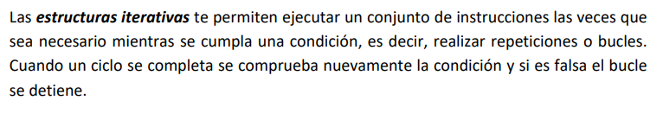

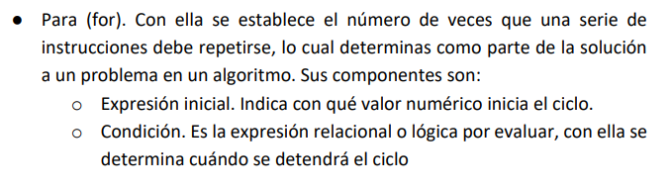
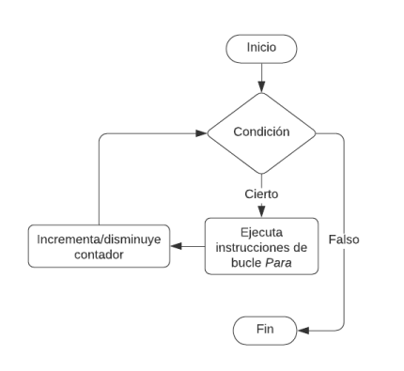

Estructuras de Control

Slide 41
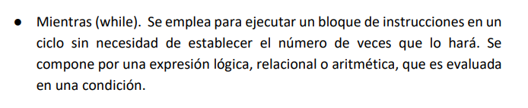
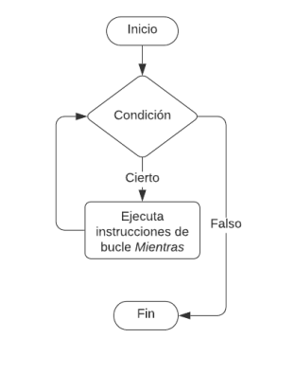


While
Estructuras de Control
Do While

Slide 42

Pseudocódigo

Slide 43

Pseudocódigo

Slide 44

Pseudocódigo

Slide 45

Pseudocódigo

Slide 46


Pseudocódigo

